Slide 1
建设四型机场 打造旅游经济
——重庆巫山机场的探索与实践
主讲人：张金明
日期：2020.07.23

Slide 2
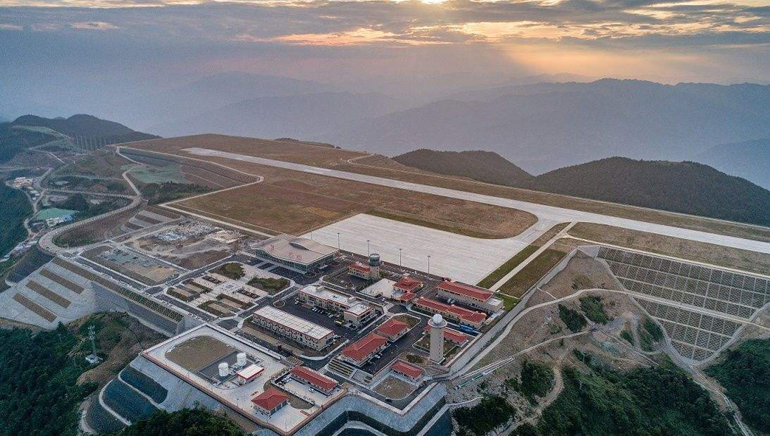
重庆巫山机场是“十二五”期间规划建设的民用运输机场
是重庆“一大四小”机场战略布局中的重要组成部分
目前国内机场中唯一可以观赏到高峡平湖和三峡红叶等景观的机场
被成为“三峡云端机场”

Slide 3
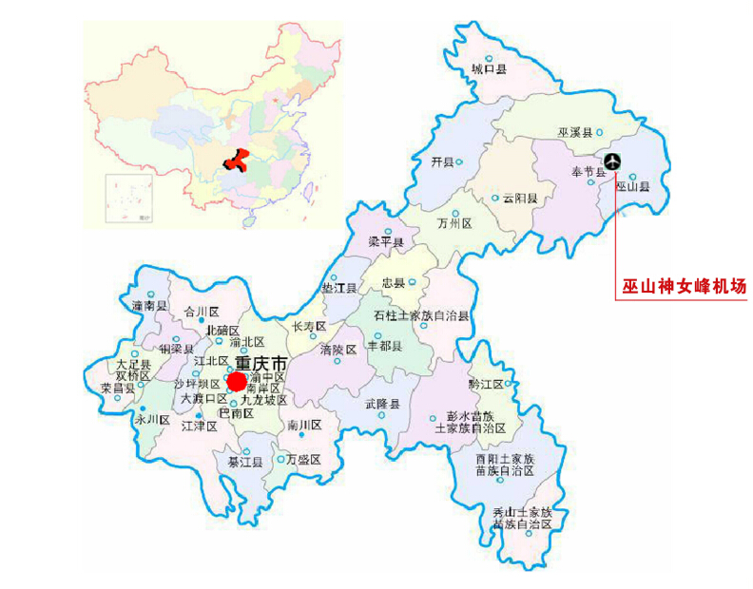
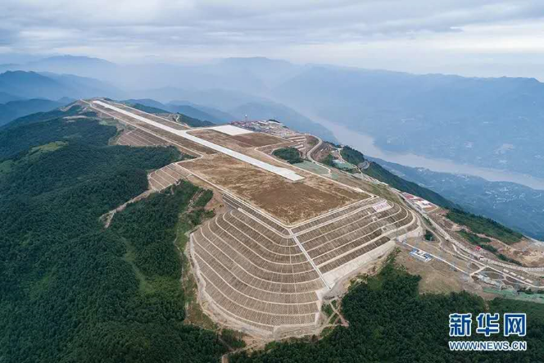
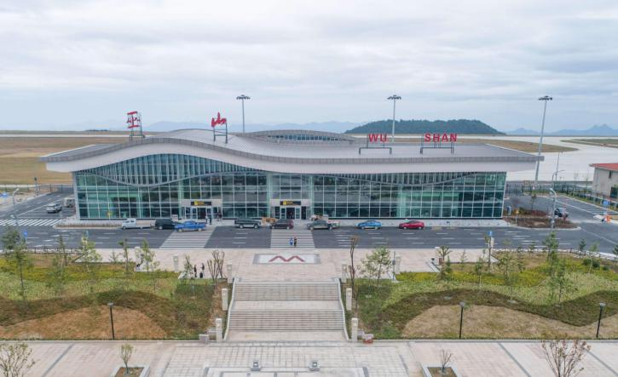
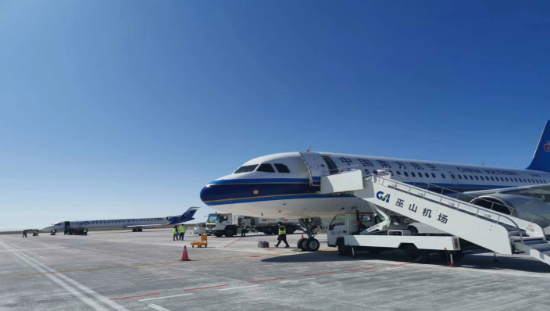
一、打造立体交通 融入全域旅游
概况
位于重庆巫山县与重庆奉节县交界处
2015年10月17日破土动工；2019年8月16日正式通航
机场占地3000亩，海拔为1771m
机场飞行区等级指标4C
主要建设内容：1条长2600米、宽45米的跑道，5个机位的站坪，3500平方米的航站楼等其他配套设施
总投资：16.4亿元
重庆巫山机场
跑道
航站楼
机坪

Slide 4
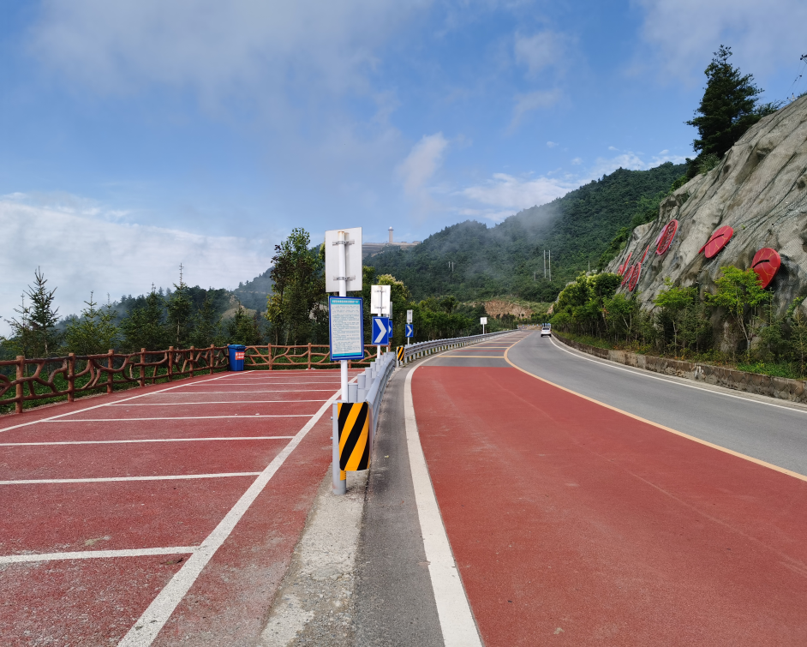
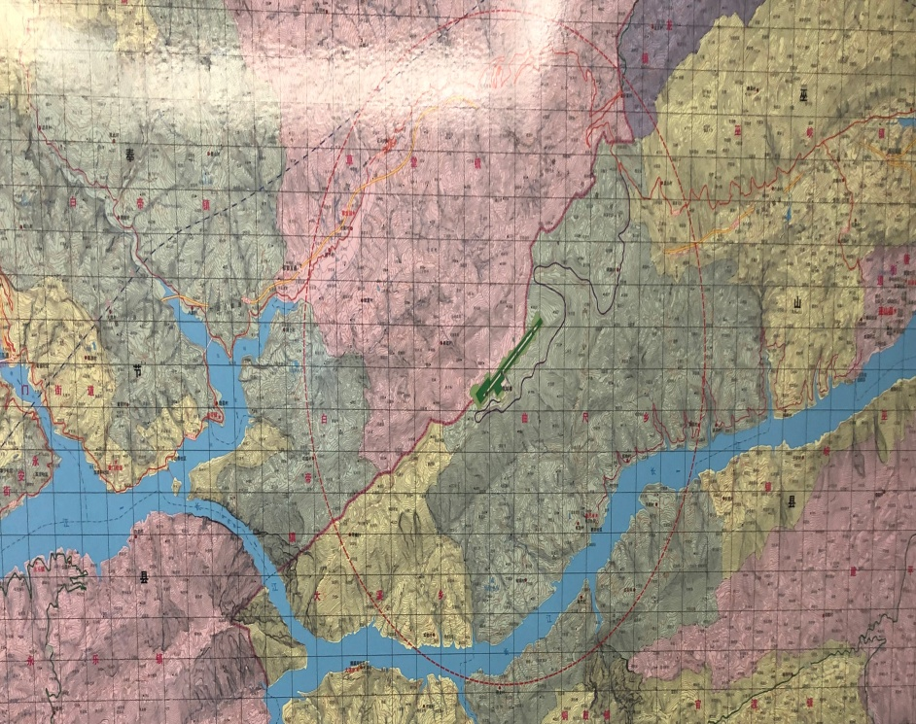
一、打造立体交通 融入全域旅游
区位环境
机场投用带来新可能：改善渝东北综合交通条件
高铁规划联动发展：渝万高铁、渝西高铁、郑万高铁巫溪支线
高速公路加快建设：两巫高速、奉（巫）建高速
长江黄金水路航运：长江、巫山小三峡、瞿塘峡
特色机场路
机场比邻长江
重庆巫山机场
长江

Slide 5
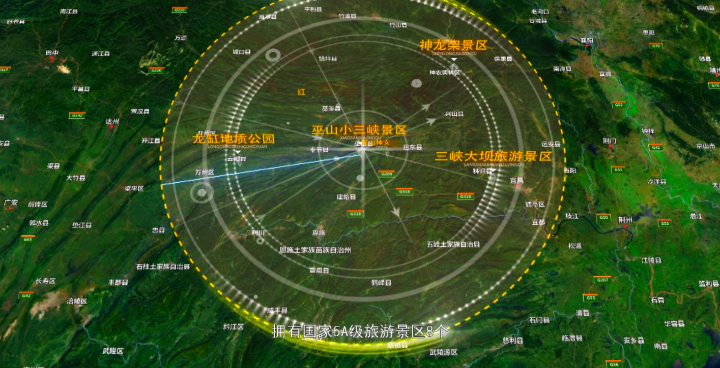
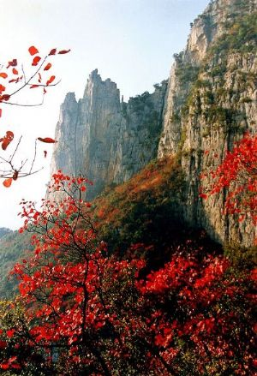
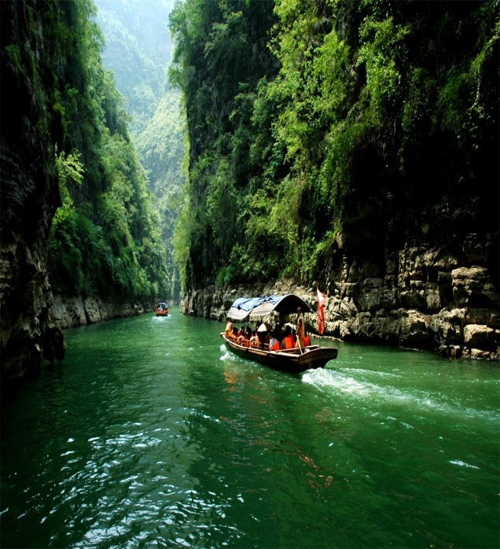
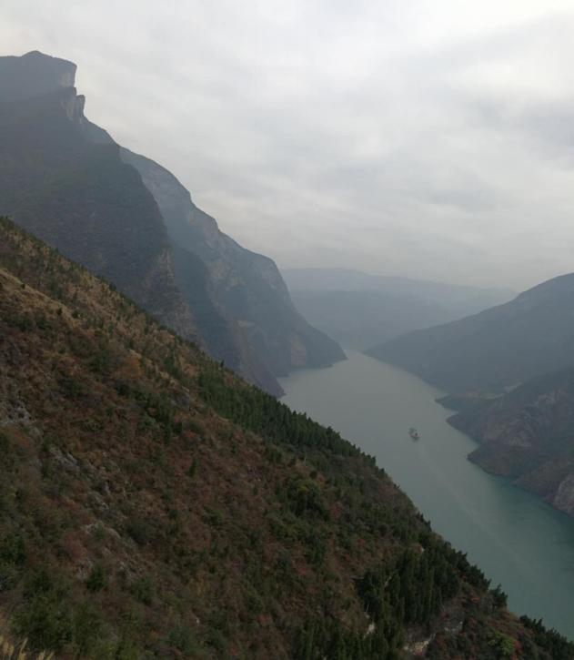
一、打造立体交通 融入全域旅游
特色：一江碧水，两岸青山，三峡红叶，四季云雨，千年古镇，万年文明
重庆巫山机场辐射200公里范围内，拥有国家5A级旅游景区8个、4A级旅游景区35个
204万年前的“巫山人”龙骨坡遗址，与巴楚文化、巫文化、大溪文化交相辉映
旅游资源
有机地串联出“西安—三峡—张家界”的大金三角和“巫山—奉节—巫溪”的小金三角
有效地促进国际黄金旅游带的建设

Slide 6
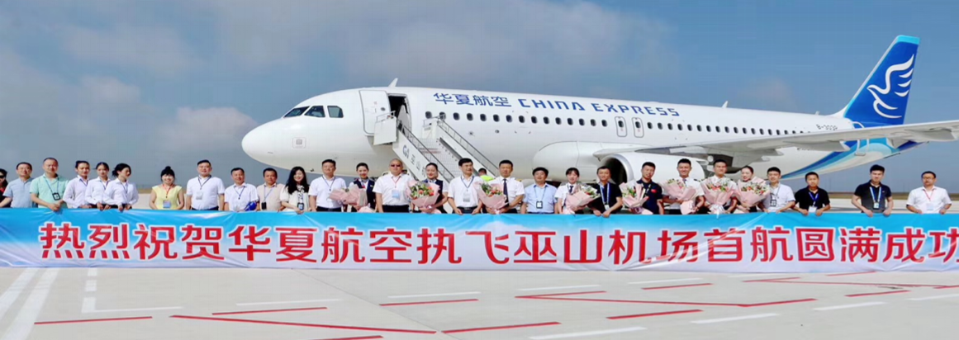
一、打造立体交通 融入全域旅游
开航首年 稳定运行
通航情况：目前5个（烟台、重庆、广州、西安、海口）
执飞航司为华夏航空、南方航空、长安航空

Slide 7
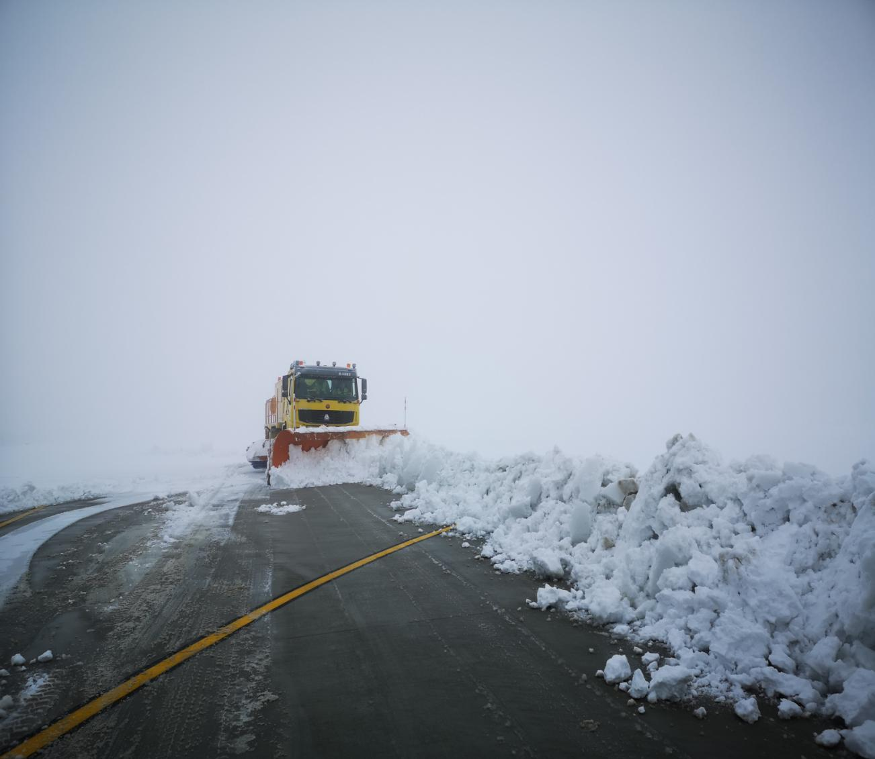
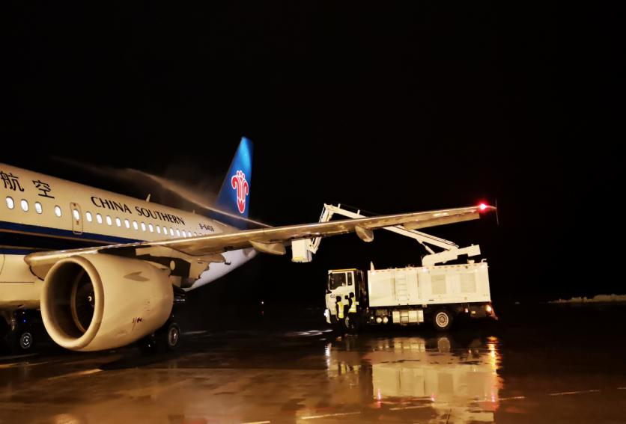
一、打造立体交通 融入全域旅游
冬季保障：除冰雪，战凝冻，保畅行

Slide 8
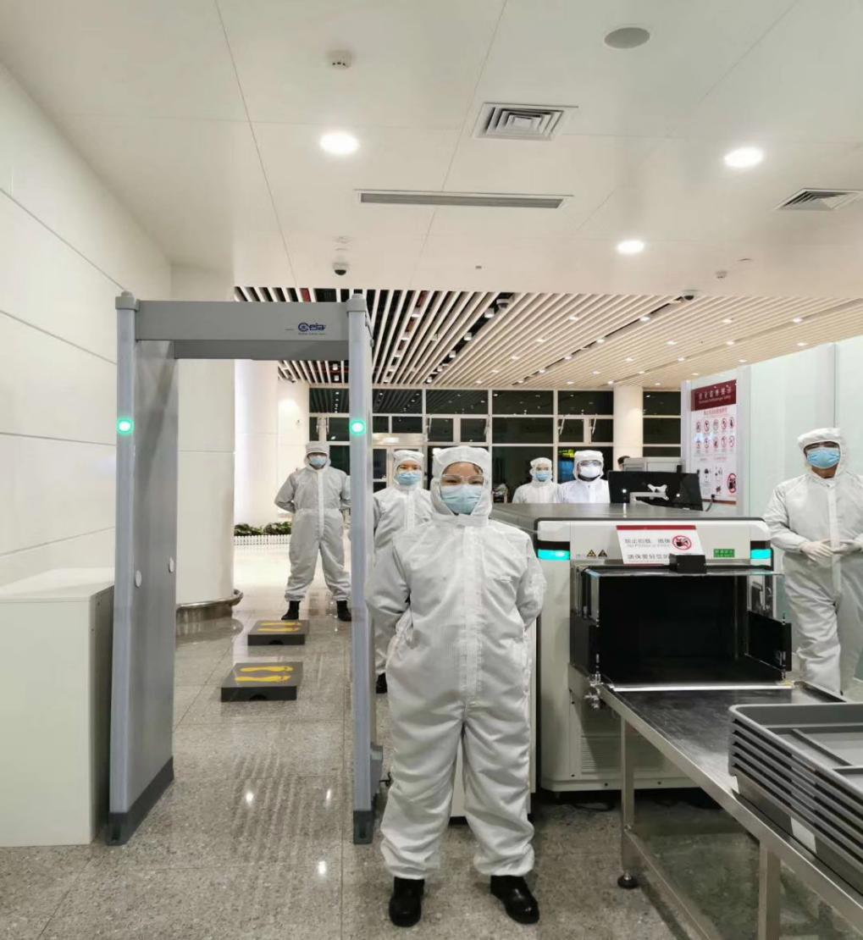
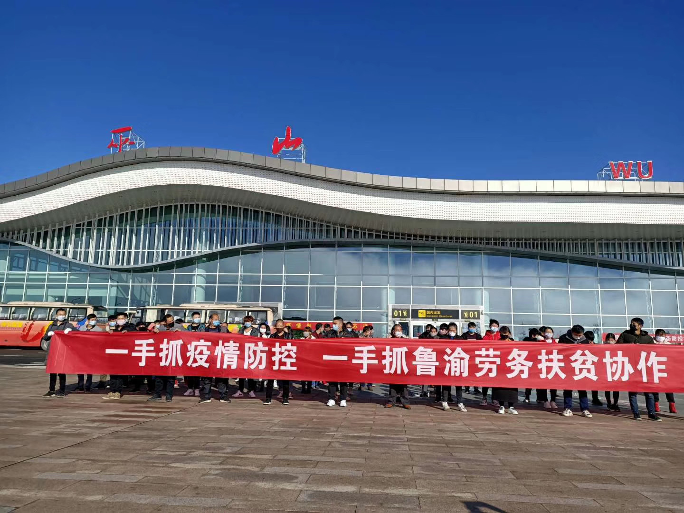
一、打造立体交通 融入全域旅游
抗击疫情：不断航，保应急，保复工

Slide 9
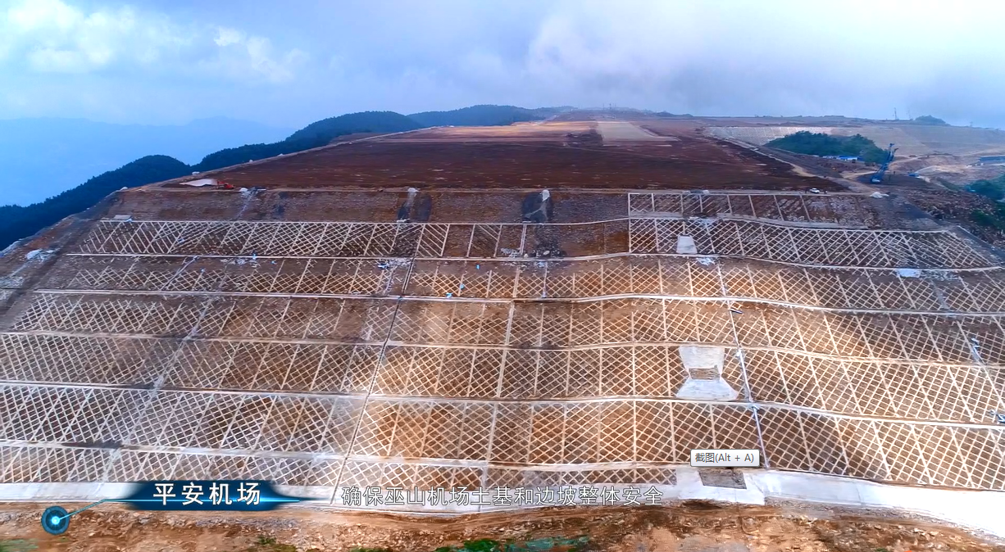
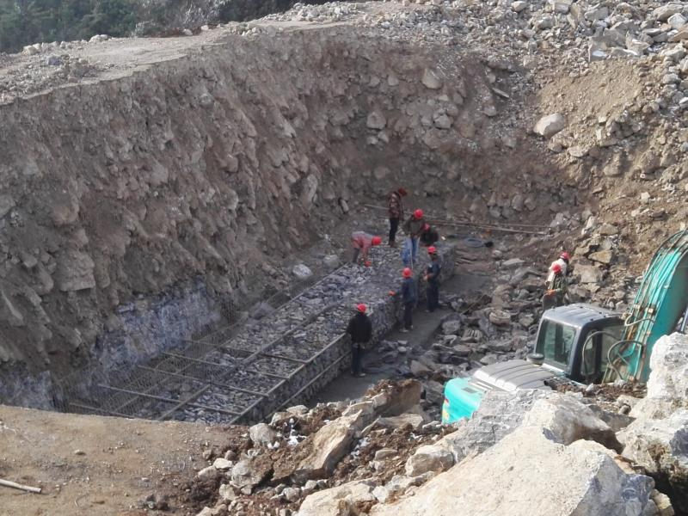
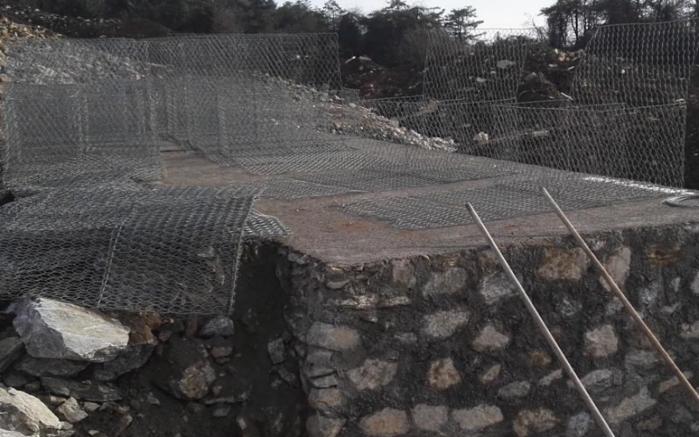
二、建设四型机场的探索与实践
科学打造“平安机场”
高边坡建设安全

Slide 10
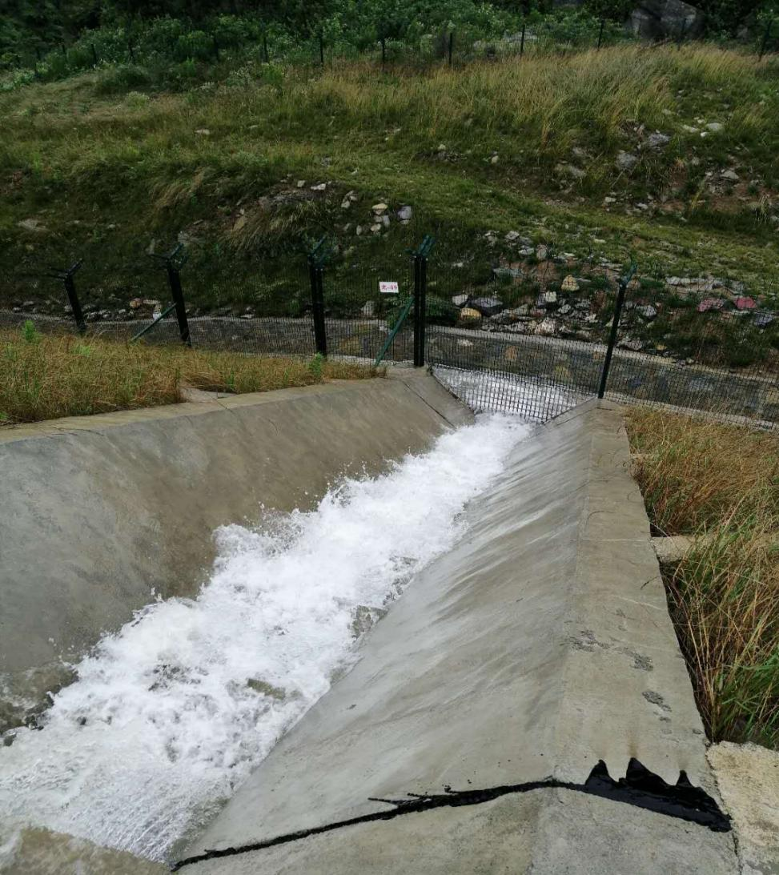
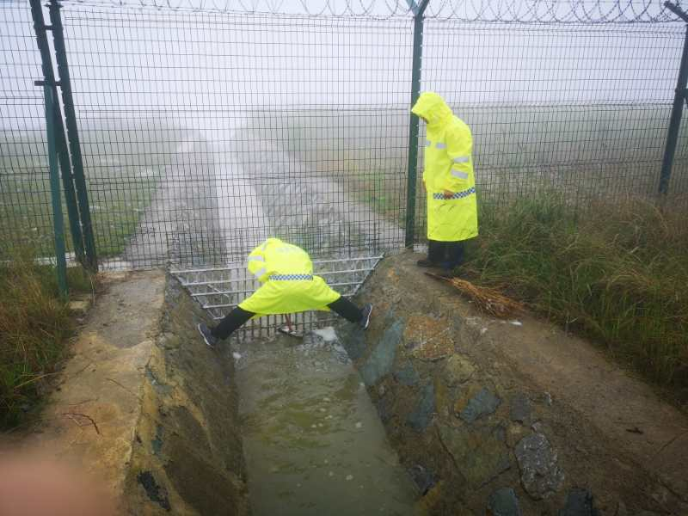
二、建设四型机场的探索与实践
科学打造“平安机场”
组织安全排水

Slide 11
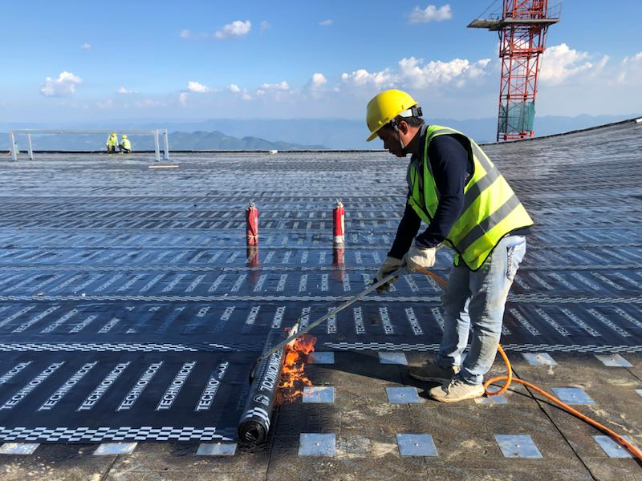
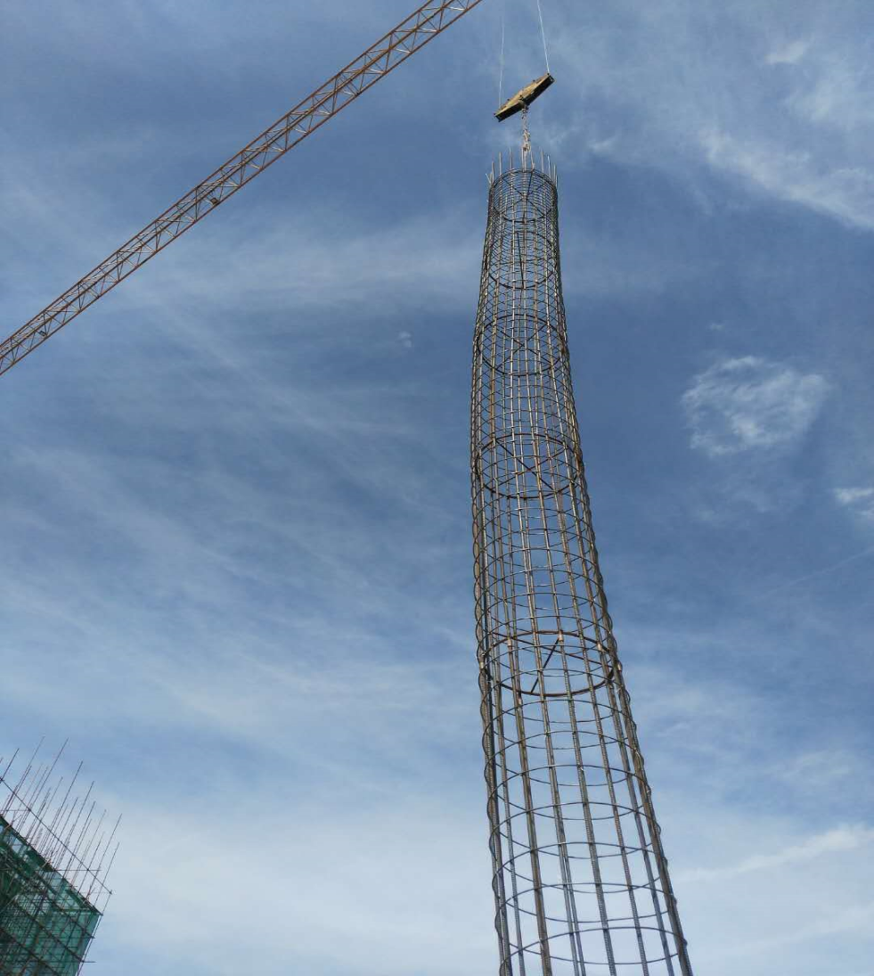
二、建设四型机场的探索与实践
科学打造“平安机场”
建筑结构安全：根据溶洞发育及挖填交接位置情况，科学变更建筑物地基体系

Slide 12
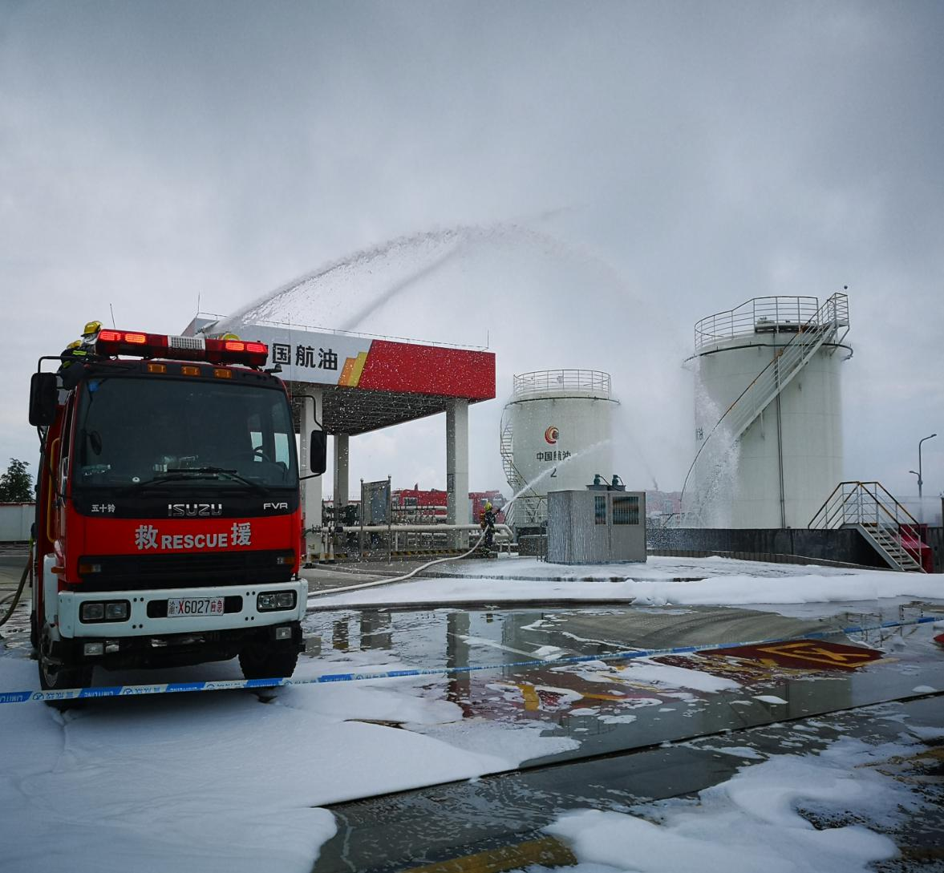
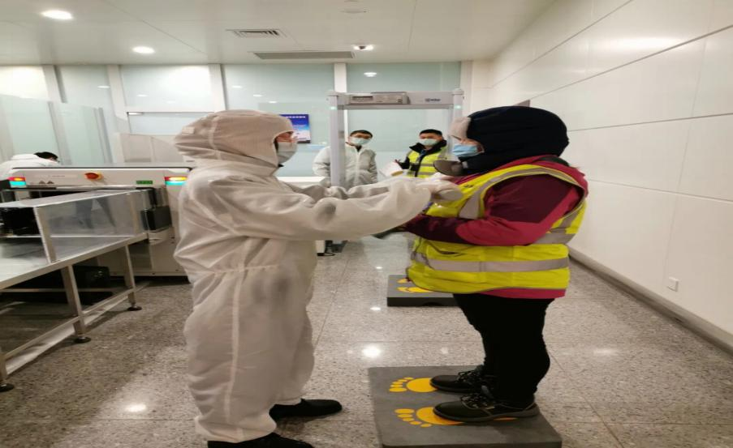
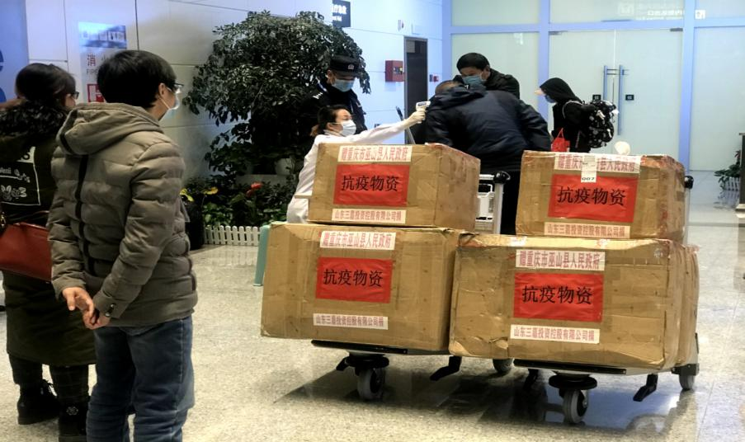
二、建设四型机场的探索与实践
科学打造“平安机场”
应急保障安全

Slide 13
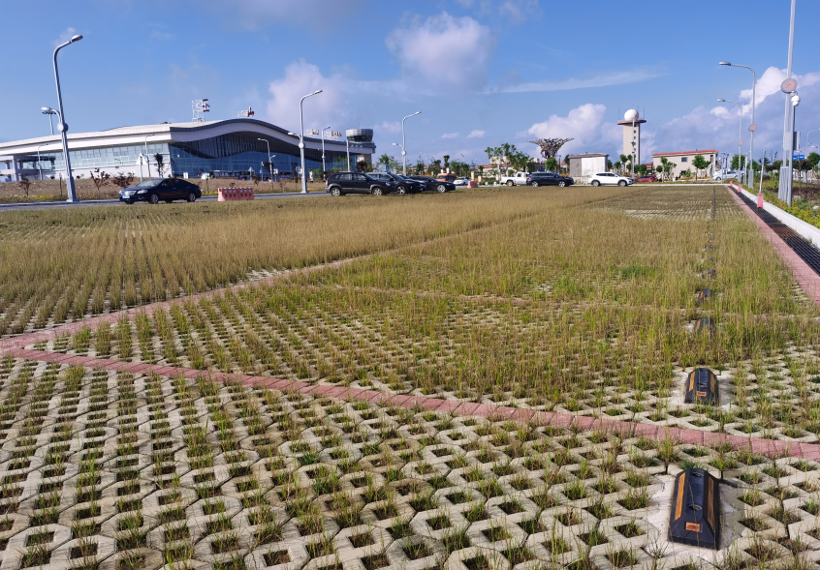
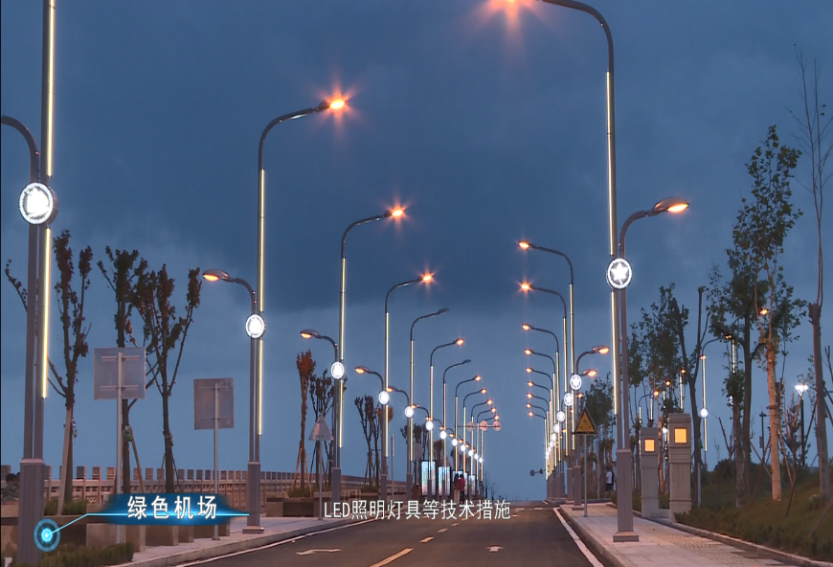
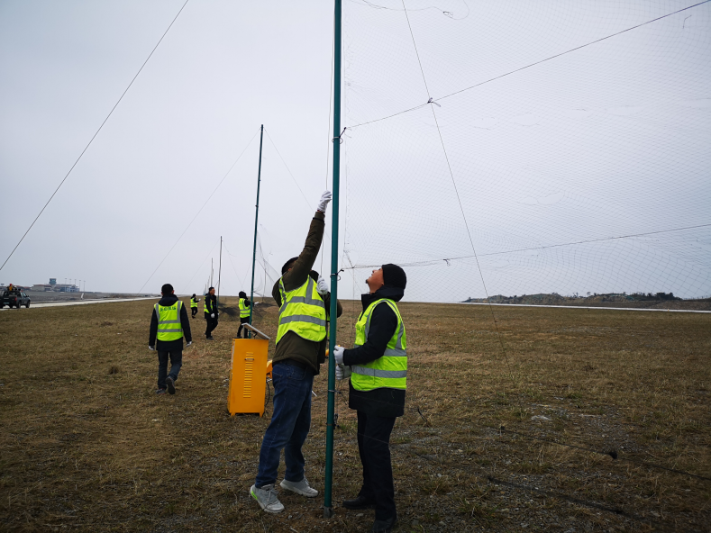
二、建设四型机场的探索与实践
认真践行“绿色机场”
节地与土地资源利用：建设期间调整初步设计及总规，远期征地到位、土石方挖填平衡；
节能与能源利用：自然被动节能技术、楼宇智控系统、LED节能设备、锅炉天然气能源；
节水与水能利用：节水型卫生器具、雨污水循环利用、污水零排放；
室外环境友好：避开灾害易发区、固定废物外运、环评水保验收；
环境适航：防控鸟害、噪声环境、净空环境、电磁环境；
设施运行高效：建立设施设备管理系统。
生态停车场
LED节能灯
防控鸟害

Slide 14
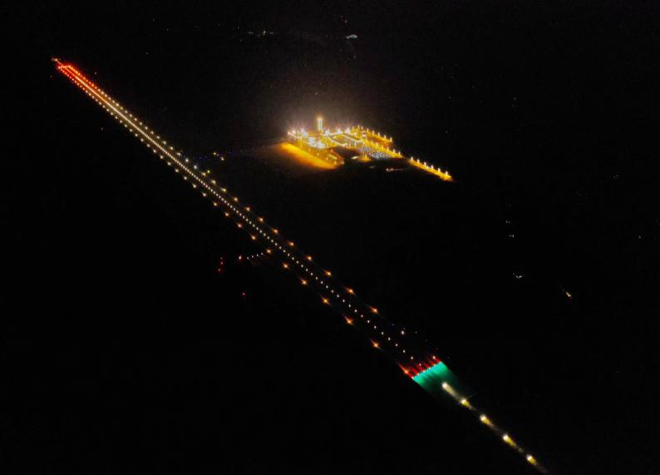
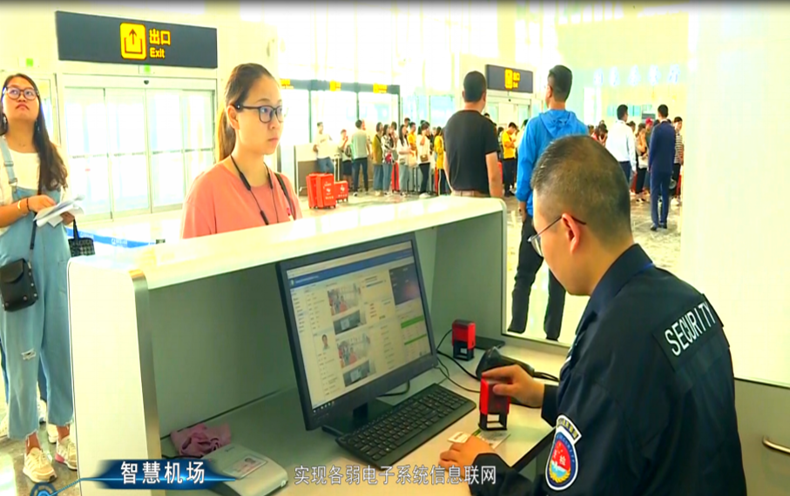
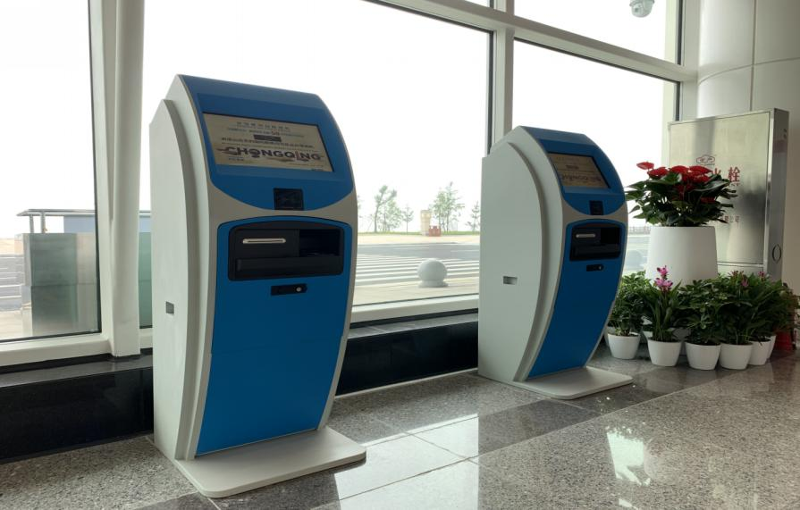
二、建设四型机场的探索与实践
潜心推动“智慧机场”
智能化设备：人脸识别系统、自助发框机、自助值机设备；
动态监控：机场跑道配备一类精密进近系统、动环监控系统分布分布区内进行实时监控；
信息共享：巫山县气象数据共享，中航信值机配载系统共享。

Slide 15
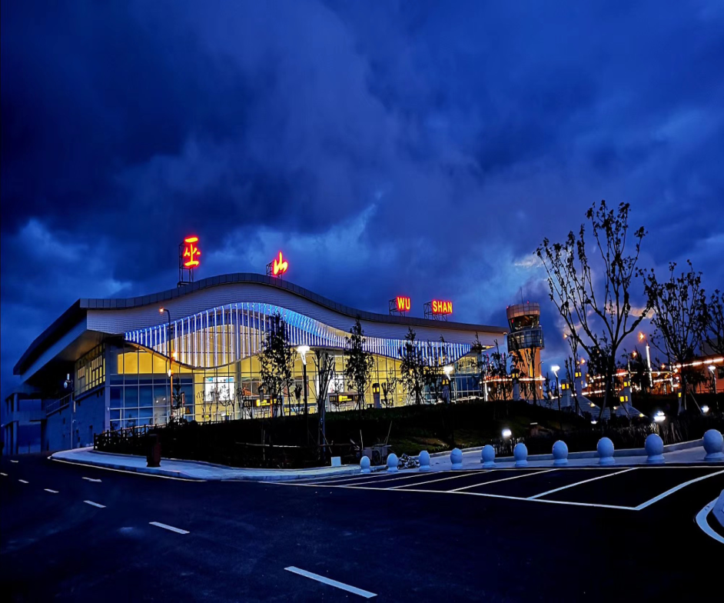
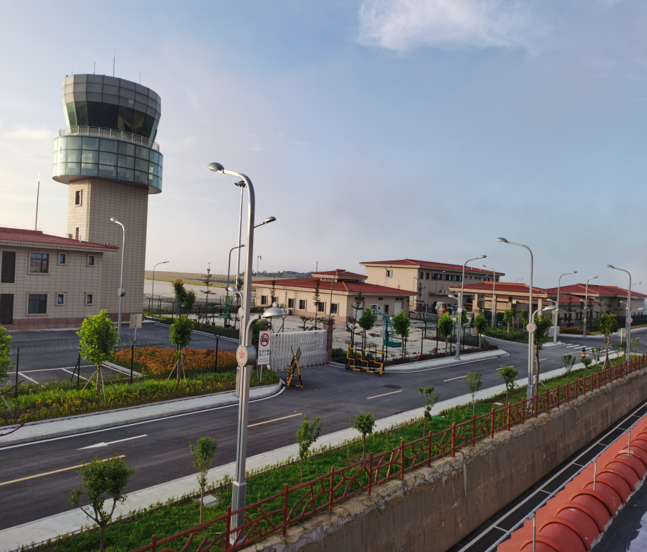
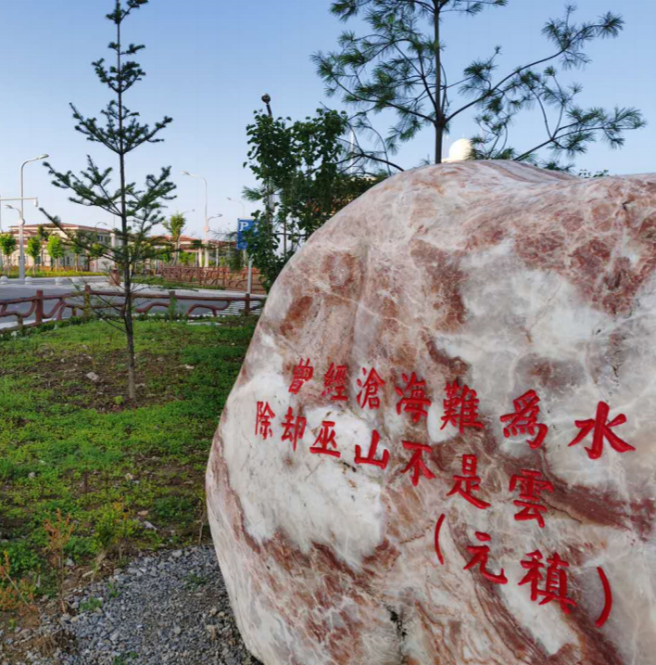
二、建设四型机场的探索与实践
统筹建设“人文机场”
导入山水文化：航站楼两条高低变化的屋面，寓意巫山三峡鳞次栉比的山脉，屋顶在玻璃上的投影形成第三条曲线，整体仿佛一片山脉投影在水中。
航站区建设：依山就势，错落有致，凸显红叶自然旅游元素。
设置人文景观：着力打造全域旅游的最佳风景机场，航站区楼前广场、景观步道设有巫山神女雕塑、巫山八景景观、三峡诗词歌赋、道路景点命名等自然和文化元素。

Slide 16
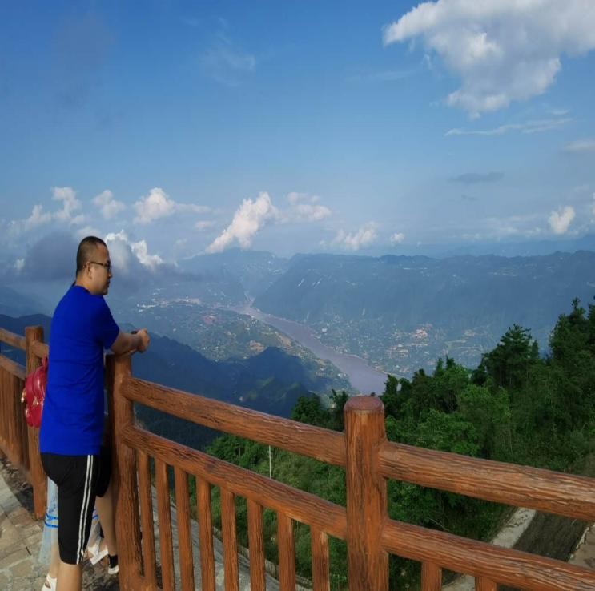
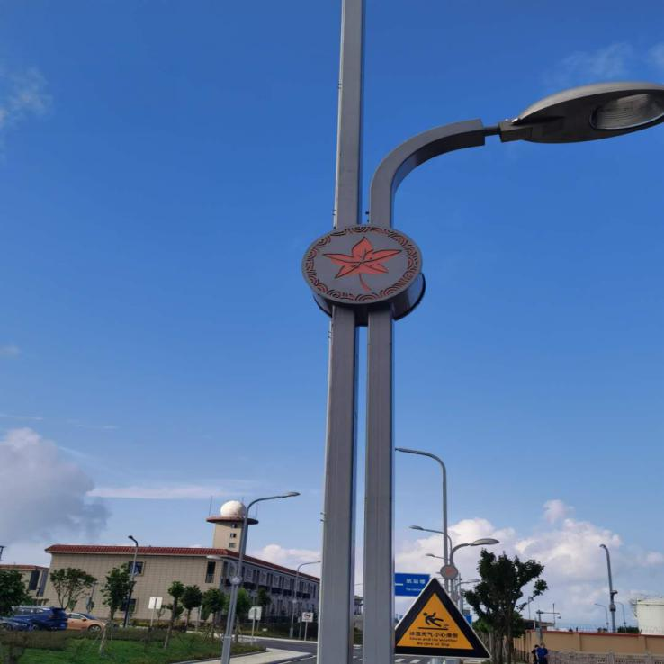
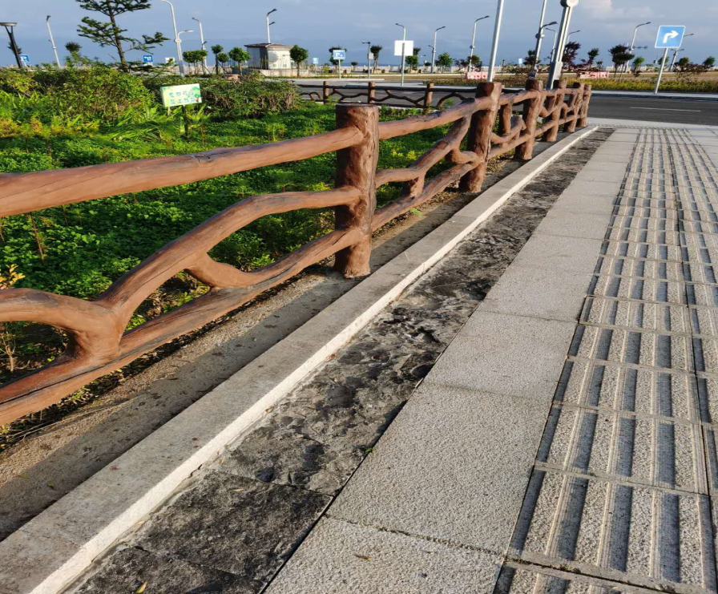
二、建设四型机场的探索与实践
统筹建设“人文机场”
布局观景设施：航站楼外设有观景平台可观高峡平湖，路灯设计包含巫山红叶特色元素。
建设人性化设施：残疾人人行道、防滑人行道、航站区公共厕所（含残疾卫生间）、母婴室、饮水机、休闲座椅、多点充电插座等。

Slide 17
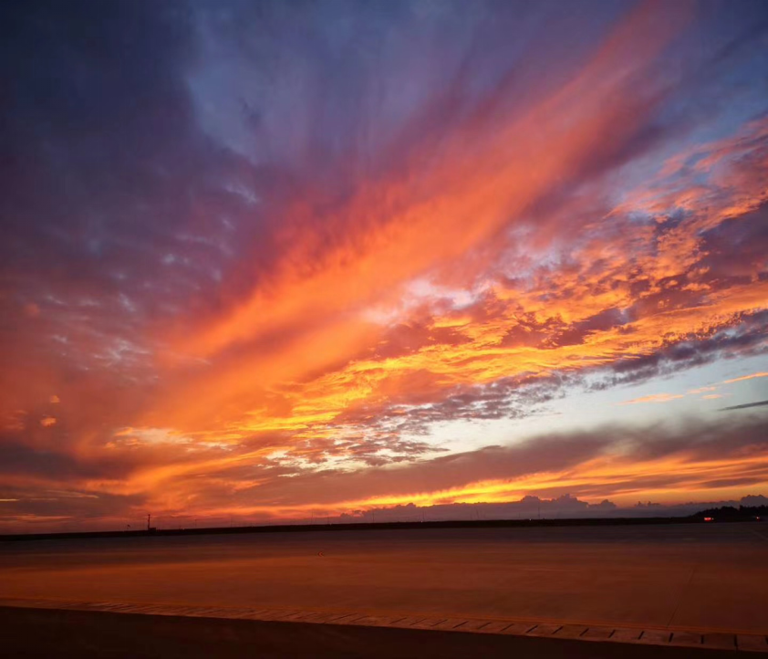
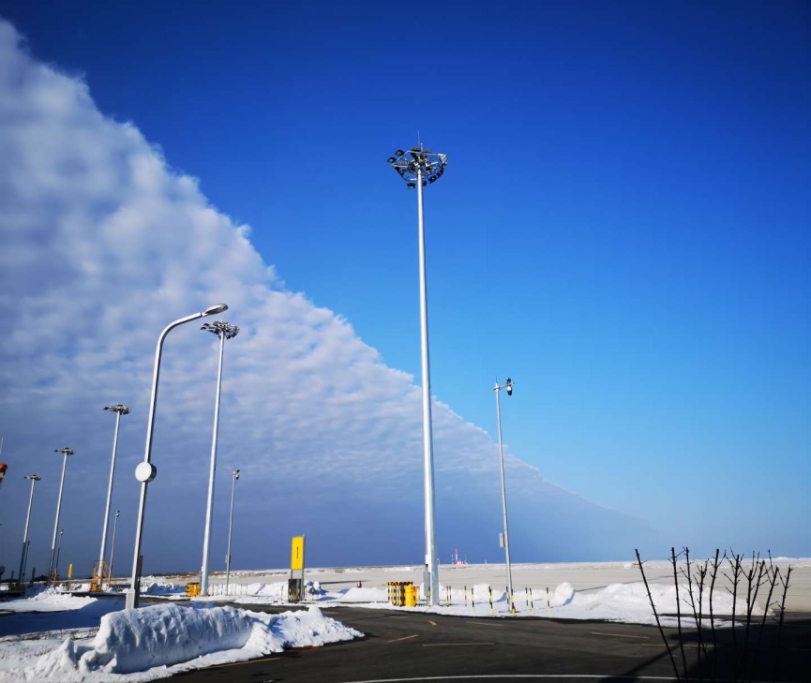
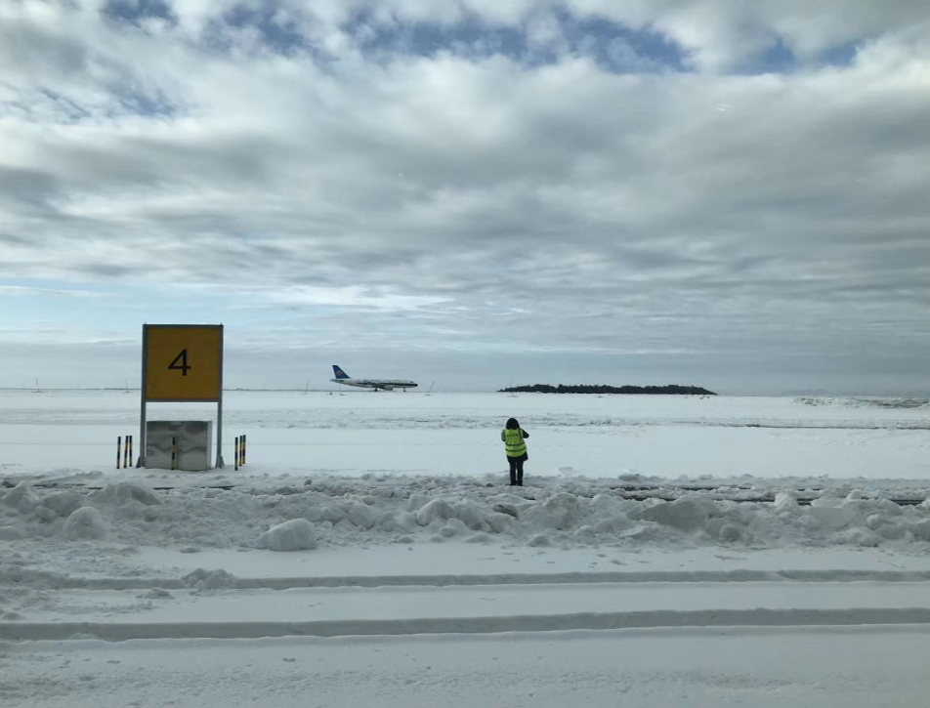
二、建设四型机场的探索与实践
挖掘旅游元素 建设风景机场
风景机场：可红、可蓝、可白；可观、可赏、可游。

Slide 18
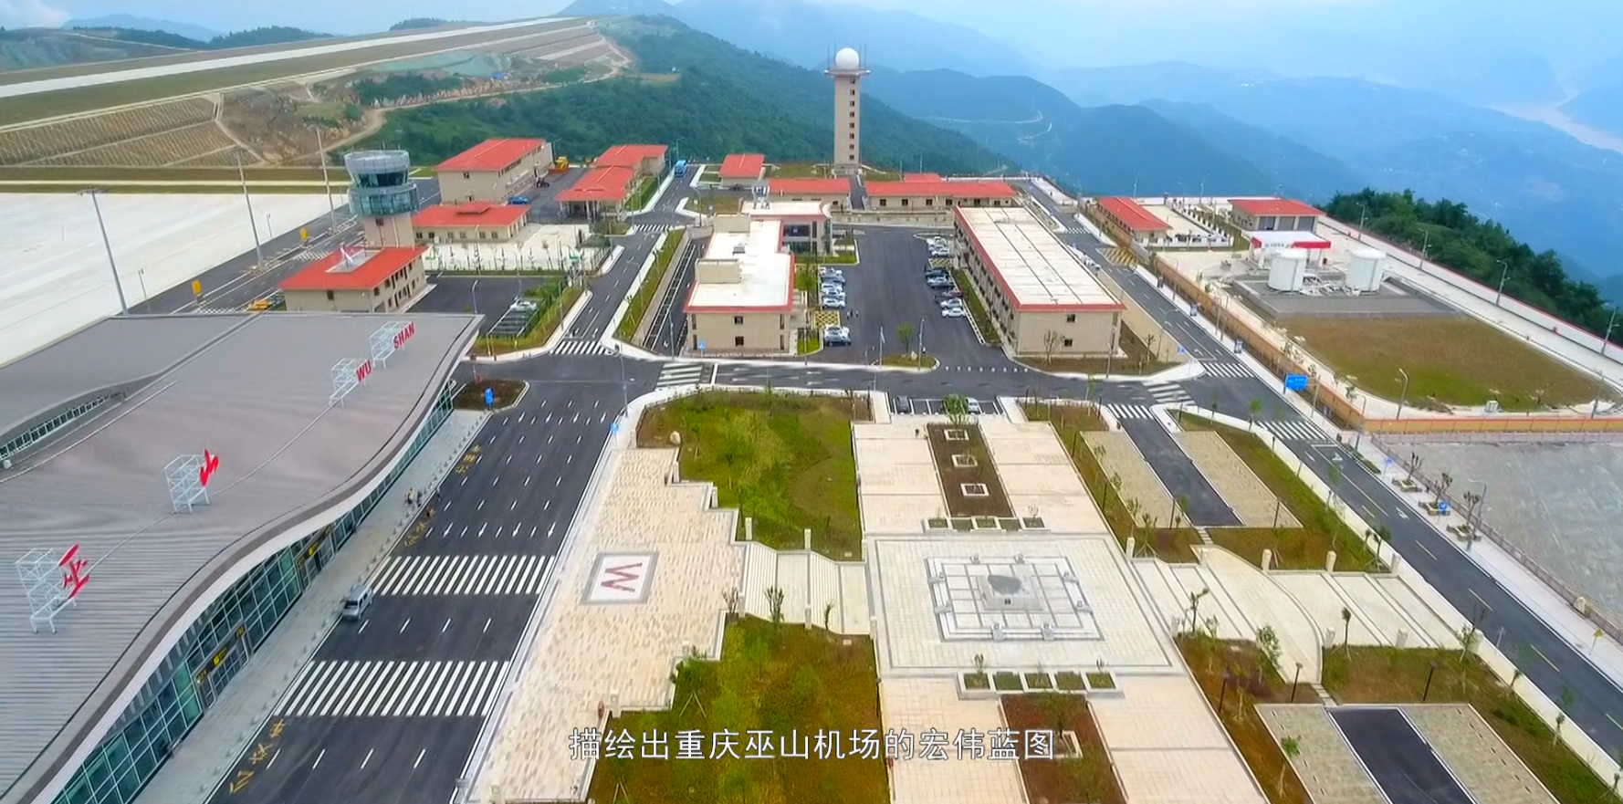
二、打造四型机场探索与实践
探索旅游业态 建设美丽支线（未来）

Slide 19
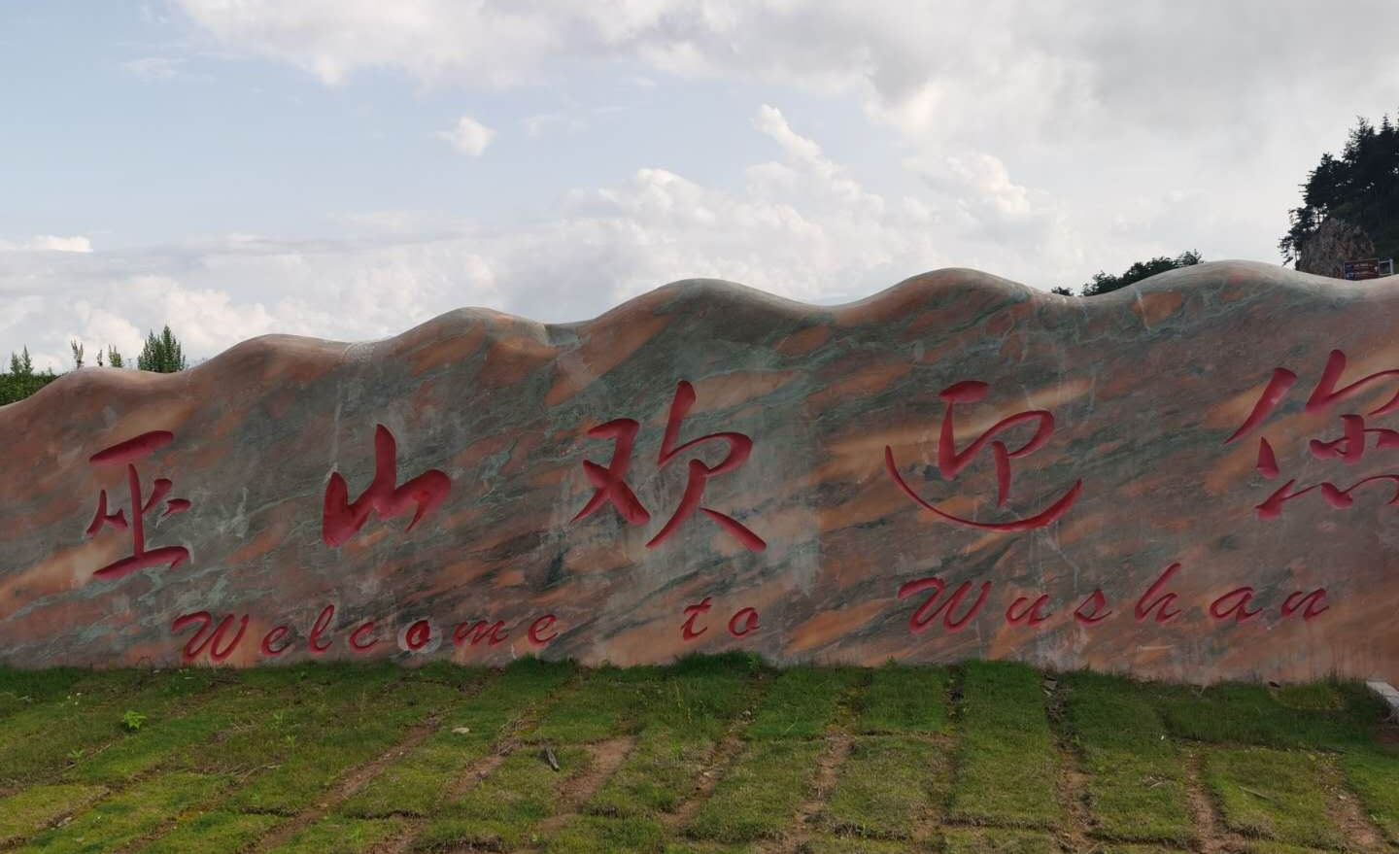
谢谢聆听

